Slide 1
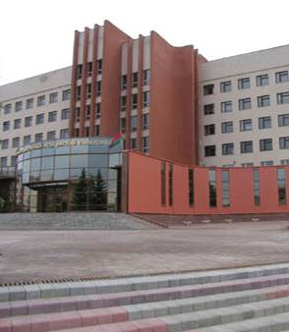
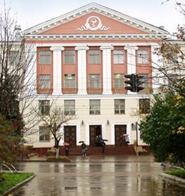
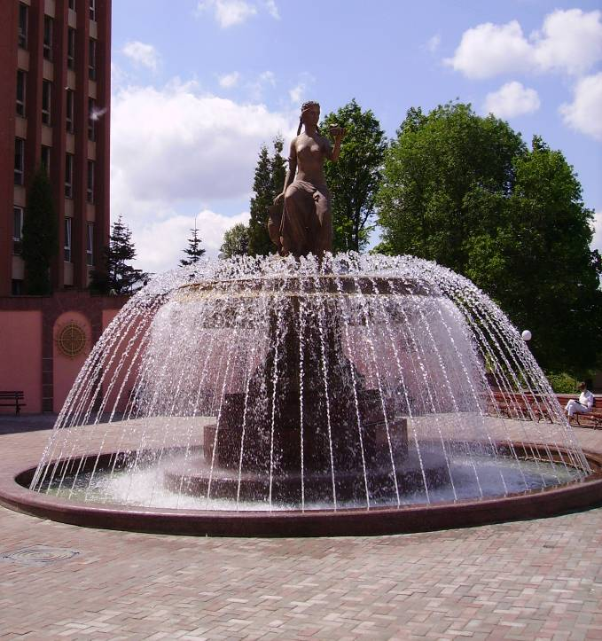
Министерство здравоохранения Республики Беларусь Витебский государственный ордена Дружбы народов медицинский университет Кафедра общественного здоровья и здравоохранения с курсом ФПК и ПК
XLVII (47-Й) СМОТР-КОНКУРС
«Образ жизни, здоровье и успех»
г. Витебск, 2021 г.

Slide 2
ИНФОРМАЦИЯ О КОНКУРСЕ
XLVII (47-Й) СМОТР-КОНКУРС
«Образ жизни, здоровье и успех»
на лучший видеоматериал, мультимедийную и интерактивную презентацию, санбюллетень, плакат, буклет, памятку, брошюру, макет, игру и другое (календарь, листовка, картина, игра и др.)
по актуальным вопросам формирования здорового образа жизни (ЗОЖ) населения, профилактики заболеваний и предупреждения негативных явлений, профилактики заболеваний и
предупреждения негативных явлений
проводился в соответствии
с приказом Ректора
№ 43-уч от 18.02.2021 г.
С 08 февраля по 28 мая 2021 года

Slide 3
ИНФОРМАЦИЯ О КОНКУРСЕ
В 47-ом смотре-конкурсе участвовало
629 студентов и сотрудников Университета, которые сдали 593 работы
разной тематики и направленности.
Из них:
- 435 студентов 4 курса лечебного факультета – сдали 413 работ,
- 190 студентов ФПИГ – сдали 176 работ,
- 2 студента стоматологического факультета – представили 2 работы,
- 2 сотрудника Университета – 2 работы.

Slide 4
ИНФОРМАЦИЯ О КОНКУРСЕ
Формы средств ФЗОЖ | ЛФ (4 курс) | ФПИГ (4 курс) | СтомФ | Сотрудники ВГМУ | ВСЕГО
видео | 23 | 7 | - | - | 30
презентация | 18 | 35 | - | - | 53
интерактив | 6 | - | - | - | 6
плакат | 124 | 62 | 1 | - | 187
санбюллетень | 17 | 3 | - | - | 20
буклет | 130 | 31 | - | - | 161
памятка | 14 | 5 | - | - | 19
брошюра (книга) | 11 | 10 | - | - | 21
макет (вещи, посуда и др.) | 39 | 11 | - | - | 50
игра | 6 | - | 1 | 1 | 8
другое (календарь, листовка, флайер и др.) | 25 | 4 | - | 1 | 30
лекции | - | 8 | - | - | 8
ВСЕГО | 413 | 176 | 2 | 2 | 593

Slide 5
20 сентября 2020 г. (понедельник) в 12.00
состоялся смотр-конкурс
«Образ жизни, здоровье и успех»
в кабинете здоровья и здорового образа жизни
(ауд. 243, ЛТК, кафедра общественного здоровья
и здравоохранения с курсом ФПК и ПК).
Состав комиссии:
Коневалова Н.Ю. (председатель) – проректор по учебной работе, д.б.н., профессор.
Болтрушевич Н.Г. (зам. председателя) – проректор по воспитательной и идеологической работе, к.и.н., доцент.
Глушанко В.С. (зам. председателя) – зав. кафедрой общественного здоровья и здравоохранения с курсом ФПК и ПК, д.м.н., профессор.
Сметанина Н.Я. – зав. кабинетом здоровья и ЗОЖ при кафедре общественного здоровья и здравоохранения с курсом ФПК и ПК, магистр образования.
Горбачева А.В. – методист кабинета здоровья и ЗОЖ при кафедре общественного здоровья и здравоохранения с курсом ФПК и ПК.
Кабанова А.А. – зав. кафедрой челюстно-лицевой хирургии и хирургической стоматологии с курсом ФПК и ПК, д.м.н., доцент.
Киселева Н.И. – зав кафедрой акушерства и гинекологии, д.м.н., профессор.
Козловская С.П. – зам. декана лечебного факультета, к.м.н., доцент.
Козловский В.И. – зав. кафедрой факультетской терапии и кардиологии с курсом ФПК и ПК, д.м.н., профессор.
Мацкевич О.Ю. – заведующий пресс-центром.
Оленская Т.Л. – зав. кафедрой медицинской реабилитации и физической культуры с курсом ФПК и ПК, д.м.н., доцент.
Хуткина Г.А. – зав. кафедрой организации и экономики фармации с курсом ФПК и ПК, к.ф.н., доцент.
Церковский А.Л. – зав. кафедрой психологии и педагогики с курсом ФПК и ПК, к.м.н., доцент.
Шалютина М.Б. – начальник отдела по воспитательной работе с молодежью.
Экспертной комиссией было отобрано 41 лучшее средство ЗОЖ
(34 работы ЛФ, 5 работ ФПИГ, 2 работы стоматологического факультета), изготовленных на высоком дизайнерском, художественном и профессиональном уровнях и отличающихся креативным подходом по их выполнению.

Slide 6
Итоги проведения
XLVII (47-ого) смотра-конкурса
«Образ жизни, здоровье и успех»
№ п/п | Формы средств ФЗОЖ ФПИГ | ИТОГО проектов (шт.) | ИТОГО студентов (чел.)
1 | Видео | 1 | 1
2 | Мультимедийная презентация | - | -
3 | Санбюллетень | - | -
4 | Плакат | 1 | 1
5 | Памятка | - | -
6 | Брошюра | 1 | 1
7 | Буклет | 1 | 1
8 | Макет | 1 | 1
9 | Лекция | - | -
10 | Другое | - | -
ИТОГО |  | 5 | 5
№ п/п | Формы средств ФЗОЖ ЛФ | ИТОГО проектов (шт.) | ИТОГО студентов (чел.)
1 | Видео | 2 | 4
2 | Мультимедийная презентация | 3 | 3
3 | Интерактивная презентация | 3 | 3
4 | Санбюллетень | 3 | 3
5 | Плакат | 6 | 6
6 | Памятка | 2 | 2
7 | Буклет | 3 | 3
8 | Брошюра | 4 | 4
9 | Макет | 2 | 2
10 | Игра | 4 | 4
11 | Другое | 4 | 4
ИТОГО |  | 36 | 38

Slide 7
Итоги проведения
XLVII (47-ого) смотра-конкурса
«Образ жизни, здоровье и успех»
Темы работ | ФПИГ | ЛФ
Аборт и его последствия | - | 1
Алкоголь – враг здоровья, труда и быта | - | 1
Беременные и кормящие | 1 | 1
Болезни и их профилактика | 1 | 1
Воспитание здорового ребенка | - | 2
ЗОЖ, его основные компоненты и пути формирования | - | 5
Берегите зубы! | 1 | 2
Профилактика заболеваний сердечно-сосудистой системы (ССС) | - | 2
Профилактика онкологических заболеваний | - | 2
Рациональное питание как фактор предупреждения заболеваний ЖКТ | - | 4
Самолечение, вакцинация | - | 1
Физкультура, спорт, активный отдых и здоровье | 1 | 5
Терапии и их воздействие на человека | - | 3
Человек, биоритмы, долголетие | - | 4
Экология – радиация, жизнь, здоровье | 1 | 2
ВСЕГО | 5 | 36

Slide 8
ПОБЕДИТЕЛИ
XLVII (47-ОГО)
СМОТРА-КОНКУРСА
«ОБРАЗ ЖИЗНИ, ЗДОРОВЬЕ
И УСПЕХ»

Slide 9
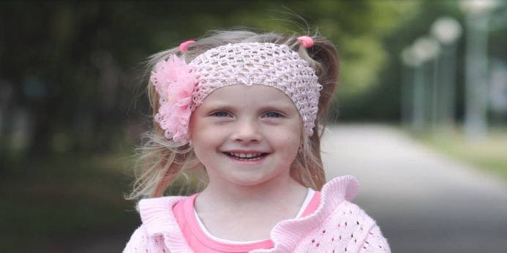
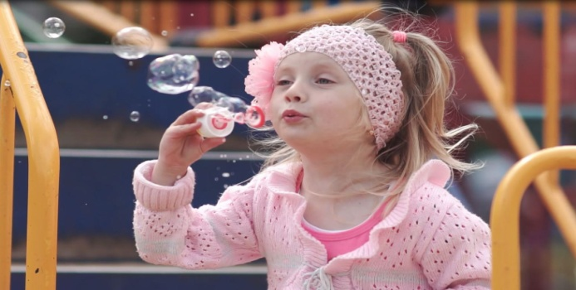
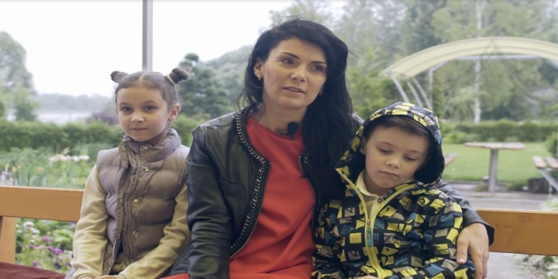
ЛУЧШИЕ ВИДЕО
1 МЕСТО
«АБОРТ»
14 гр.
Баранова В.В.
Ивашкевич А.С.

Slide 10
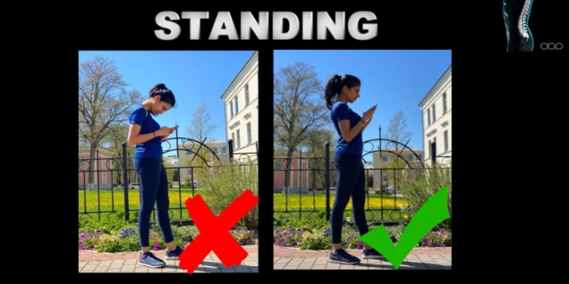
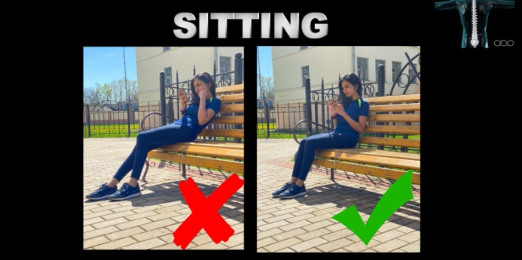
ЛУЧШИЕ ВИДЕО
2 МЕСТО
«Здоровый позвоночник»
41 гр.
Калахе Араччиге Сандуни

Slide 11
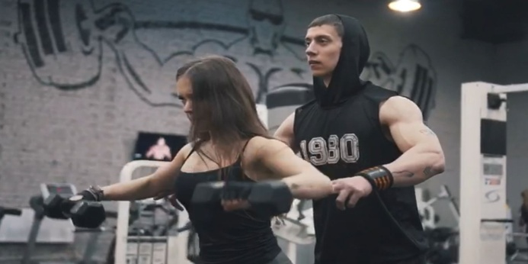
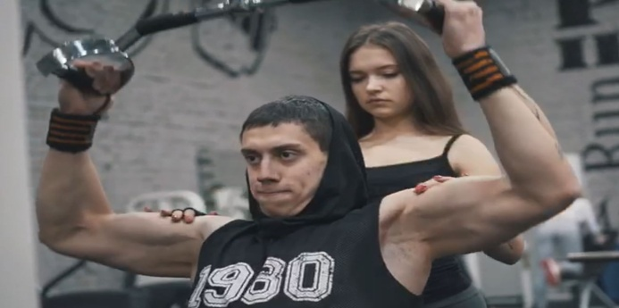
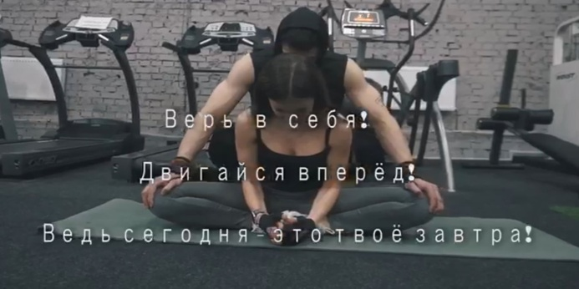
ЛУЧШИЕ ВИДЕО
3 МЕСТО
«Физкультура, спорт, отдых»
гр.
Михайлова А.И.
Вацуро Ю.В.

Slide 12
ЛУЧШИЕ МУЛЬТИМЕДИЙНЫЕ ПРЕЗЕНТАЦИИ
1 МЕСТО
«Covid-19»
19 гр.
Мартыновский А.С.

Slide 13
ЛУЧШИЕ МУЛЬТИМЕДИЙНЫЕ ПРЕЗЕНТАЦИИ
2 МЕСТО
«Формирование ЗОЖ у студентов»
29 гр.
Дубакин А.Д.

Slide 14
ЛУЧШИЕ МУЛЬТИМЕДИЙНЫЕ ПРЕЗЕНТАЦИИ
3 МЕСТО
«Витамины дёшево и вкусно»
10 гр.
Фурманова К.Д.

Slide 15
ЛУЧШИЕ
ИНТЕРАКТИВНЫЕ ПРЕЗЕНТАЦИИ
1 МЕСТО
«Анималотерапия»
19 гр.
Жамойдик А.С.

Slide 16
ЛУЧШИЕ
ИНТЕРАКТИВНЫЕ ПРЕЗЕНТАЦИИ
2 МЕСТО
«ЗОЖ»
24 гр.
Потемкин Д.В.

Slide 17
ЛУЧШИЕ
ИНТЕРАКТИВНЫЕ ПРЕЗЕНТАЦИИ
3 МЕСТО
«Роль вакцинации
в профилактике
инфекционных болезней»
8 гр.
Бондарчик Е.В.

Slide 18
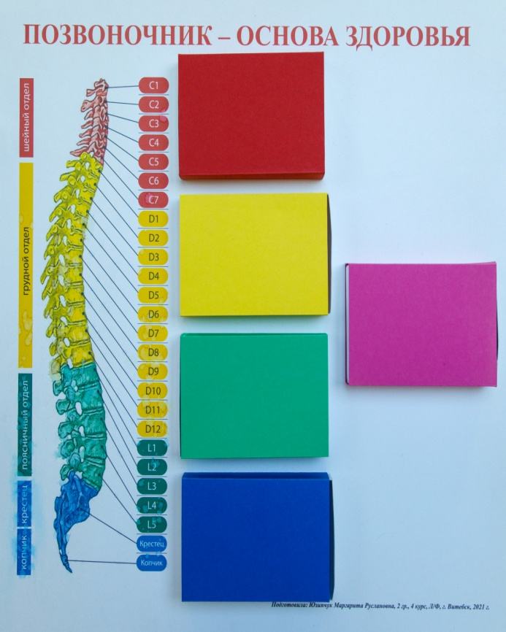
ЛУЧШИЕ
САНБЮЛЛЕТЕНИ
1 МЕСТО
«Позвоночник – основа здоровья»
2 гр.
Юзипчук М.Р.

Slide 19
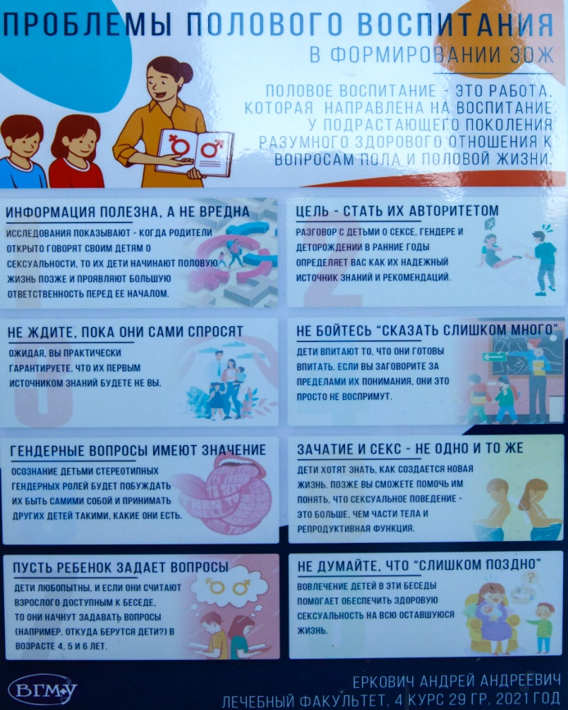
ЛУЧШИЕ
САНБЮЛЛЕТЕНИ
2 МЕСТО
«Проблемы
полового воспитания»
29 гр.
Еркович А.А.

Slide 20
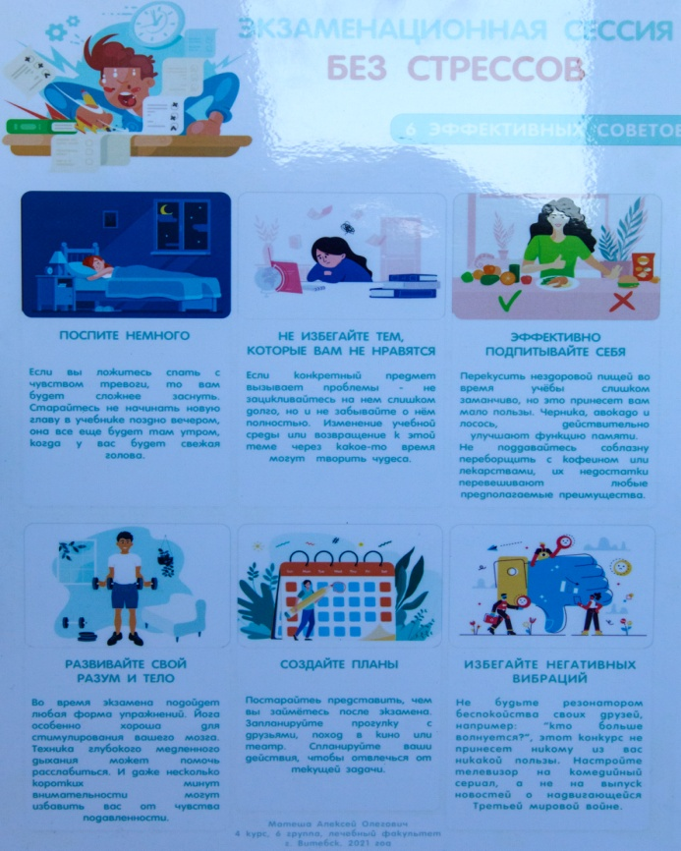
ЛУЧШИЕ
САНБЮЛЛЕТЕНИ
3 МЕСТО
«Экзаменационная сессия
без стрессов»
6 гр.
Матеша А.О.

Slide 21
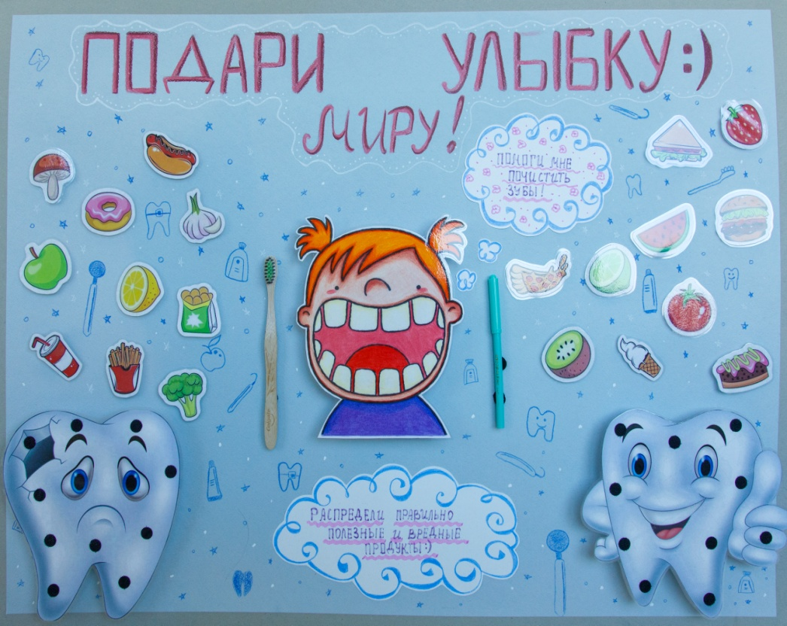
ЛУЧШИЕ
3 D ПЛАКАТЫ
1 МЕСТО
«Подари улыбку миру»
2 гр., 2 к., стоматологический факультет
Игнатенко А.В.

Slide 22
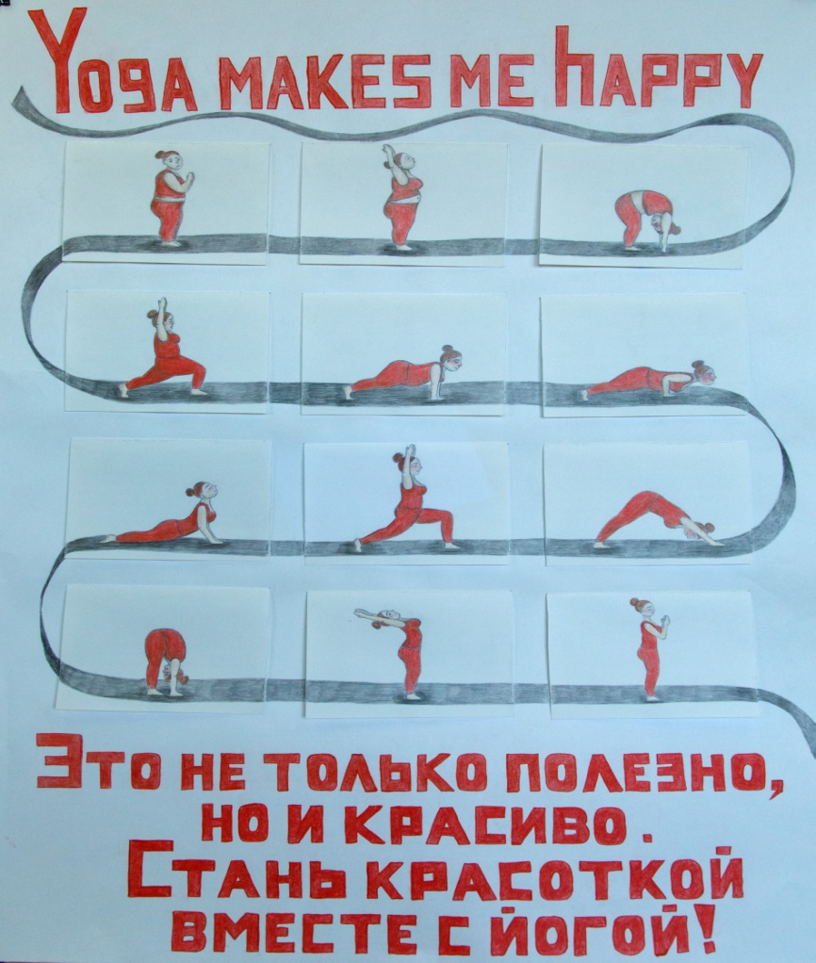
ЛУЧШИЕ
3 D ПЛАКАТЫ
2 МЕСТО
«Yoga makes me happy»
6 гр.
Нгует Нгок Ан Куен

Slide 23
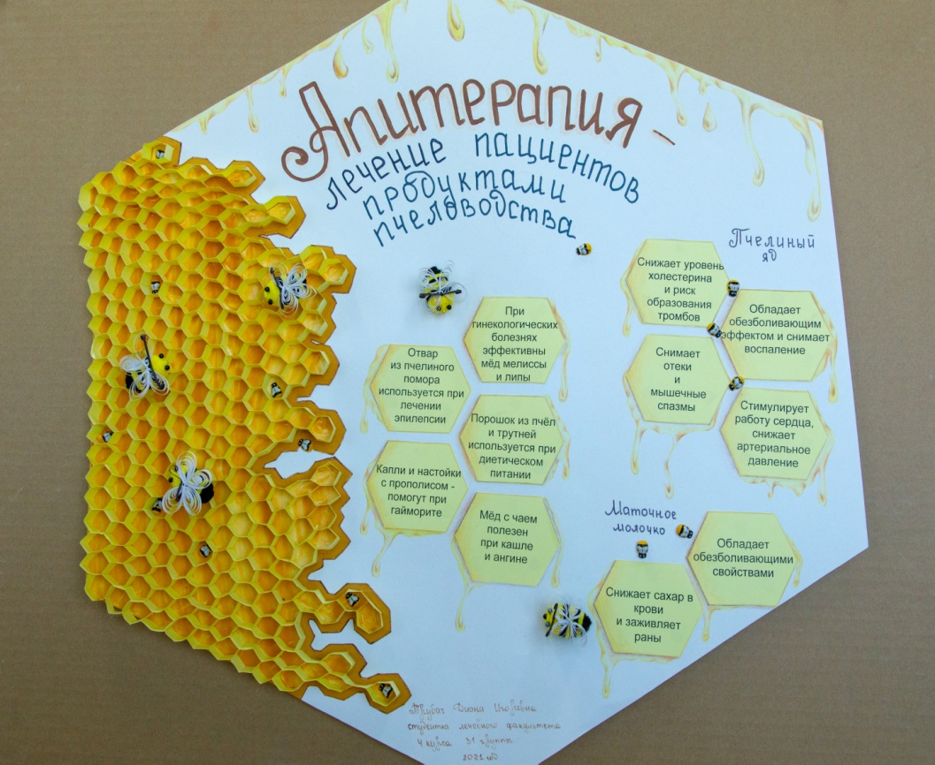
ЛУЧШИЕ
3 D ПЛАКАТЫ
3 МЕСТО
«Апитерапия»
31 гр.
Трубач Д.И.

Slide 24
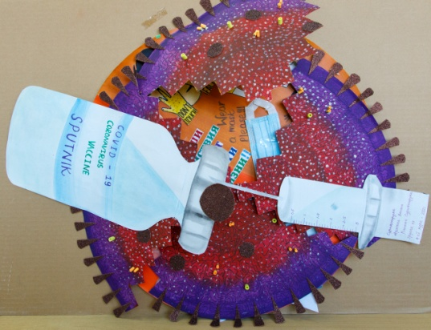
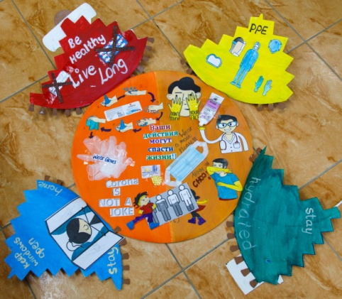
ЛУЧШИЕ
3 D ПЛАКАТЫ
Приз зрительских симпатий
«Covid-19»
53 гр.
Сурияпперума С. Араччиге
Васана Ранмали

Slide 25
ЛУЧШИЕ
ПОСТЕРЫ
1 МЕСТО
«7 шагов от рака молочной железы»
30 гр.
Урбан А.В.

Slide 26
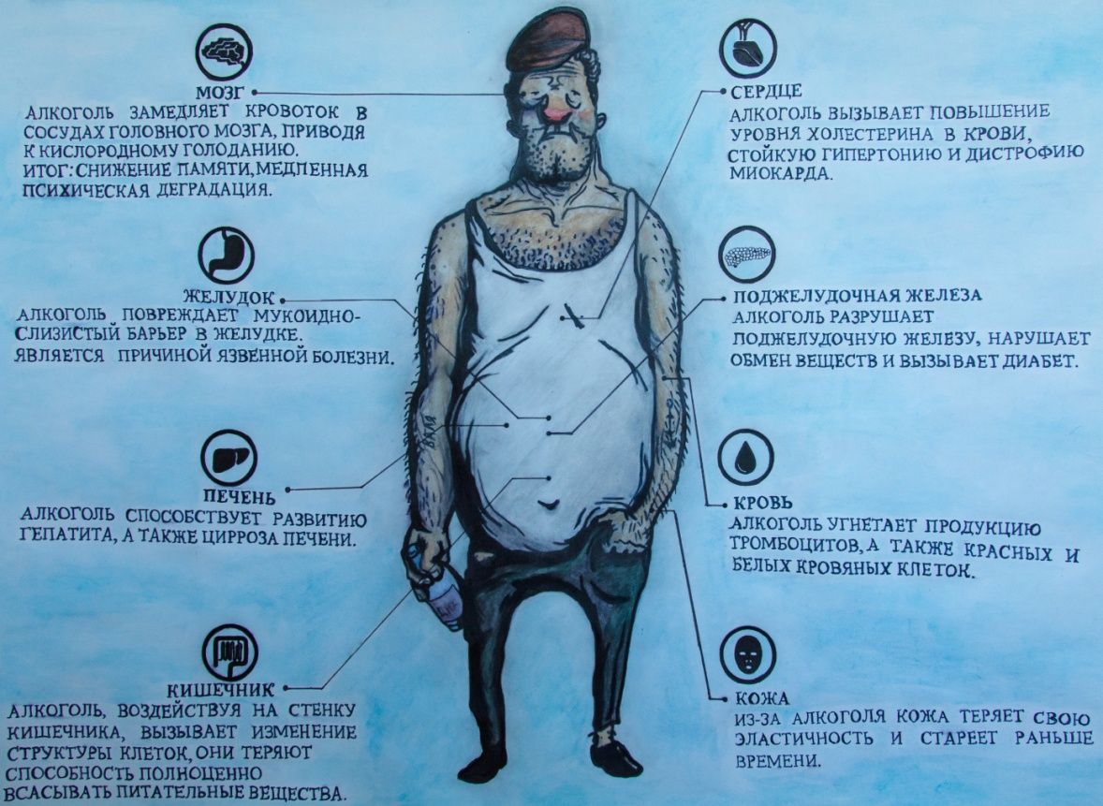
ЛУЧШИЕ
ПОСТЕРЫ
2 МЕСТО
«Алкоголь –
враг здоровья»
16 гр.
Сидорова Я.С.

Slide 27
ЛУЧШИЕ
ПОСТЕРЫ
3 МЕСТО
«Бестолковый отдых утомляет хуже работы»
4 гр.
Тарновска О.А.

Slide 28
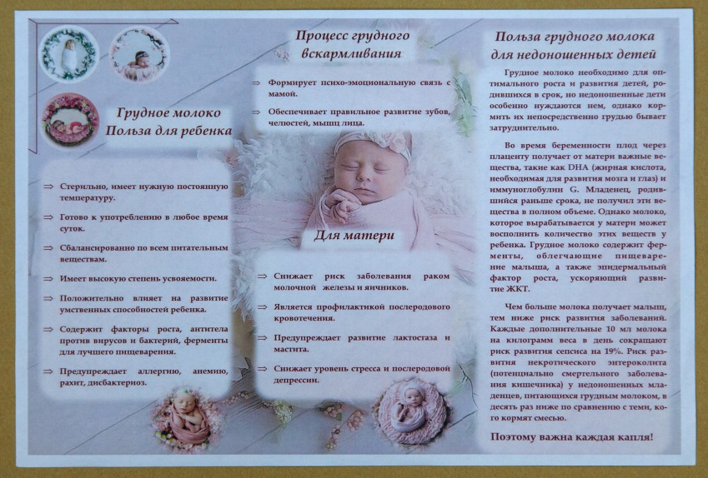
ЛУЧШИЕ
БУКЛЕТЫ
1 МЕСТО
«Польза грудного вскармливания»
26 гр.
Семеновых А.П.

Slide 29
ЛУЧШИЕ
БУКЛЕТЫ
2 МЕСТО
«Time Management»
10 гр.
Тебенькова А.В.

Slide 30
ЛУЧШИЕ
БУКЛЕТЫ
3 МЕСТО
«Что нужно знать
о медитации»
26 гр.
Дрозд А.Н.

Slide 31
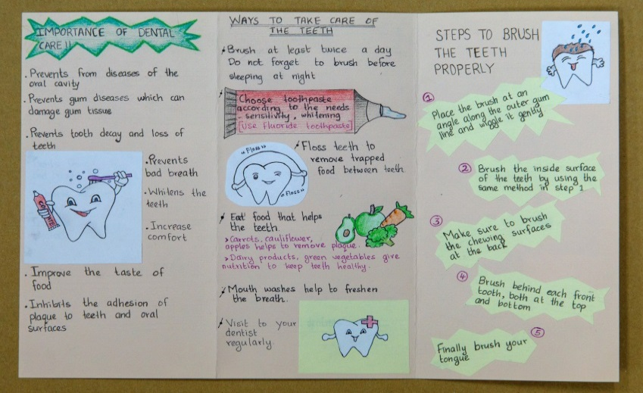
ЛУЧШИЕ
БУКЛЕТЫ
Приз зрительских симпатий
«Берегите зубы!»
51 гр.
Улфа Солах

Slide 32
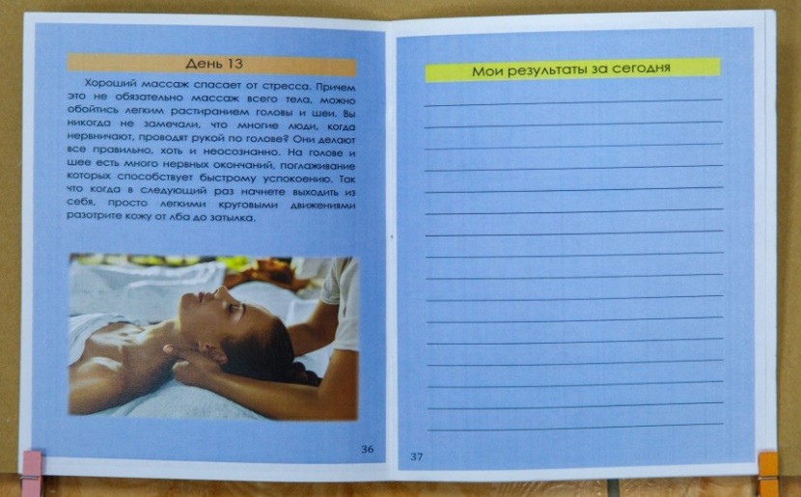
ЛУЧШИЕ
БРОШЮРЫ
1 МЕСТО
«Как стать здоровым
и успешным без SMS
и регистрации»
15 гр.
Красовская А.В.

Slide 33
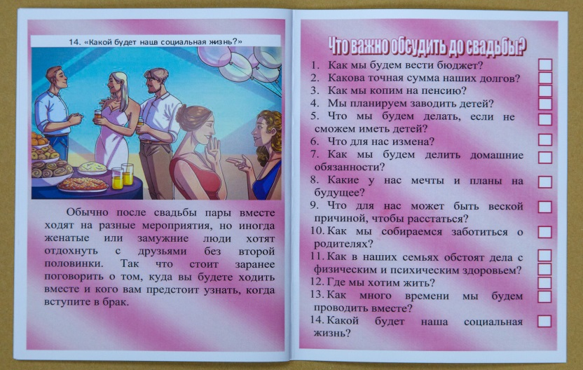
ЛУЧШИЕ
БРОШЮРЫ
2 МЕСТО
«Секреты счастливой
и крепкой семьи»
8 гр.
Ерошенко М.С.

Slide 34
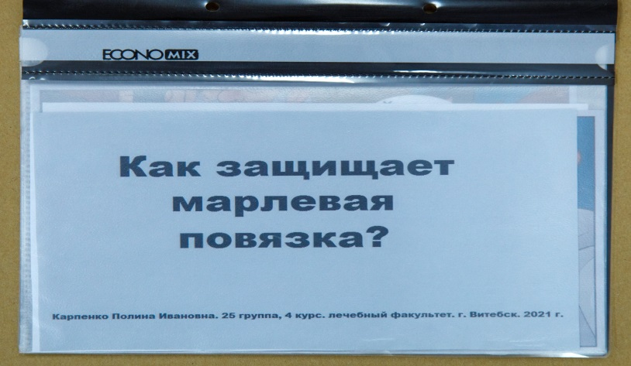
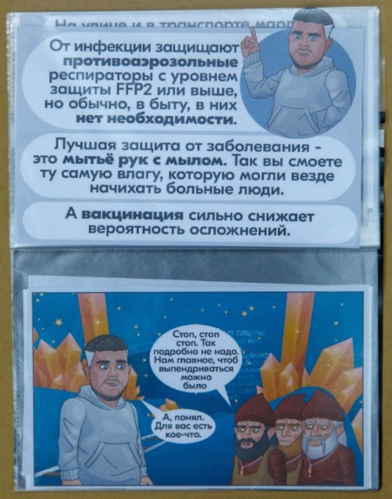
ЛУЧШИЕ
БРОШЮРЫ
3
МЕСТО
«Как защищает
марлевая повязка?»
25 гр.
Карпенко П.И.

Slide 35
ЛУЧШИЕ
БРОШЮРЫ
Приз зрительских симпатий
«Медитация»
20 гр.
Пундик В.Н.

Slide 36
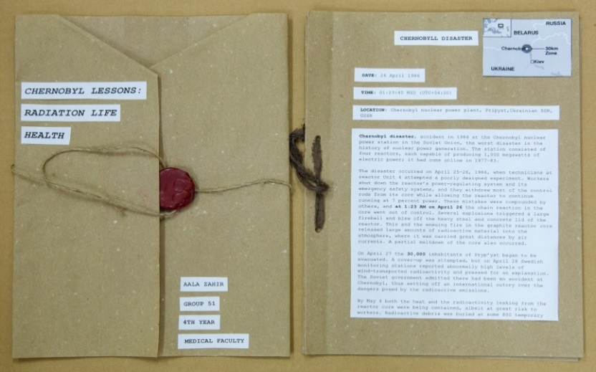
ЛУЧШИЕ
БРОШЮРЫ
Приз зрительских симпатий
«Чернобыль»
51 гр.
Аала Захир

Slide 37
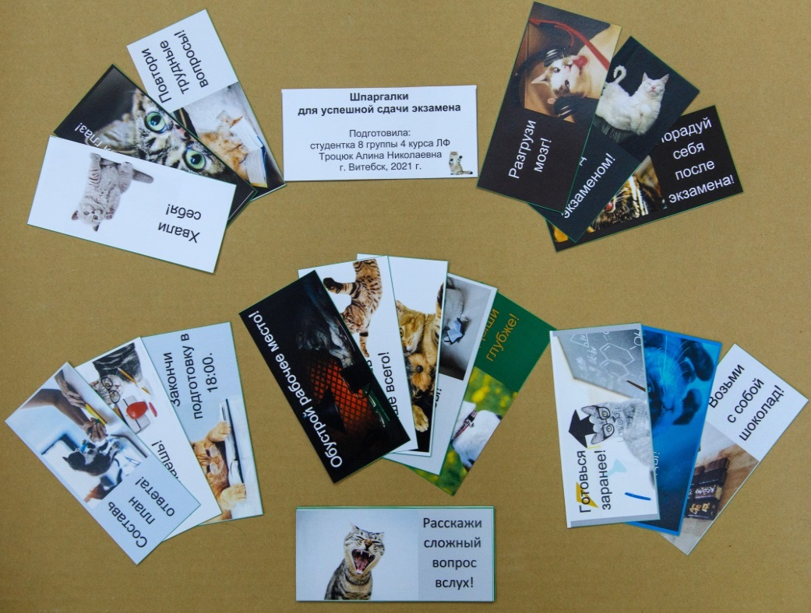
ЛУЧШИЕ
ПАМЯТКИ И ФЛАЕР
1
МЕСТО
«Шпаргалки
для успешной сдачи сессии»
8 гр.
Троцюк А.Н.

Slide 38
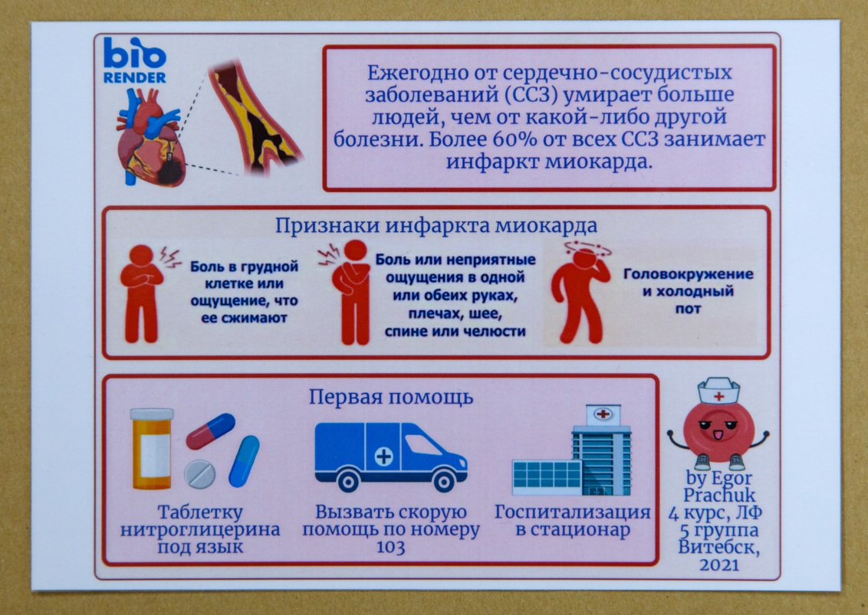
ЛУЧШИЕ
ПАМЯТКИ И ФЛАЕР
2
МЕСТО
«Инфаркт миокарда»
5 гр.
Прачук Е.А.

Slide 39
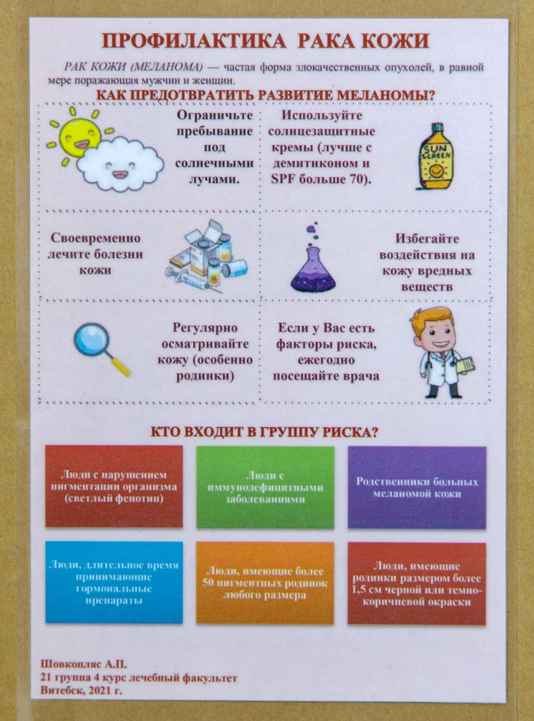
ЛУЧШИЕ
ПАМЯТКИ И ФЛАЕР
3
МЕСТО
«Профилактика рака кожи»
21 гр.
Шовкопляс А.П.

Slide 40
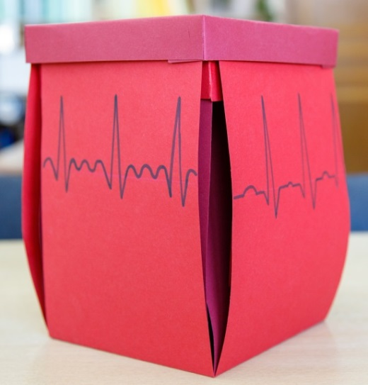
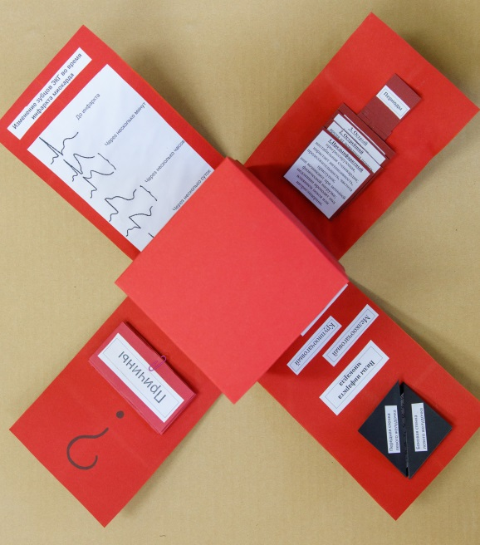
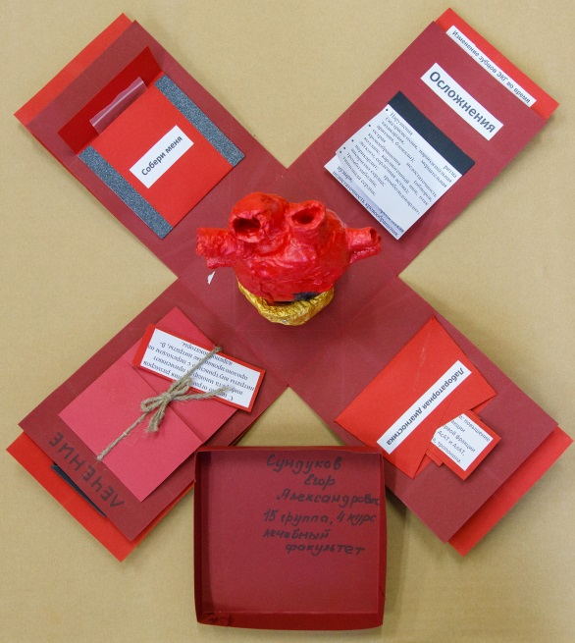
ЛУЧШИЕ
МАКЕТЫ
1
МЕСТО
«Забота о своем сердце»
15 гр.
Сундуков Е.А.

Slide 41
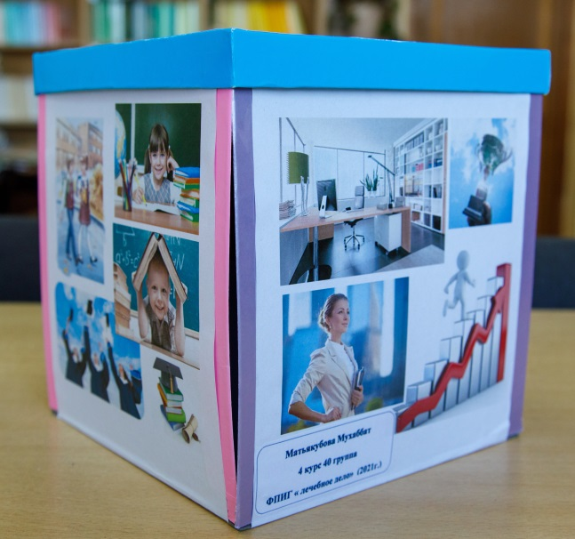
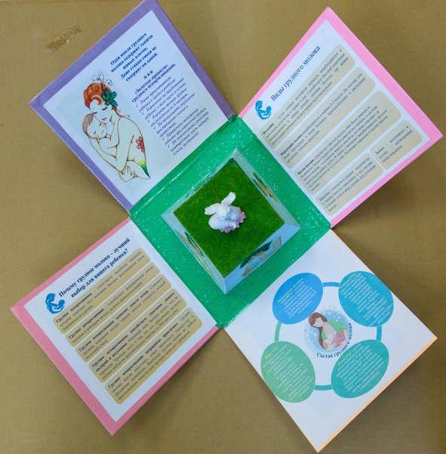
ЛУЧШИЕ
МАКЕТЫ
2
МЕСТО
«Польза грудного молока»
40 гр.
Матьякубова Мухаббат

Slide 42
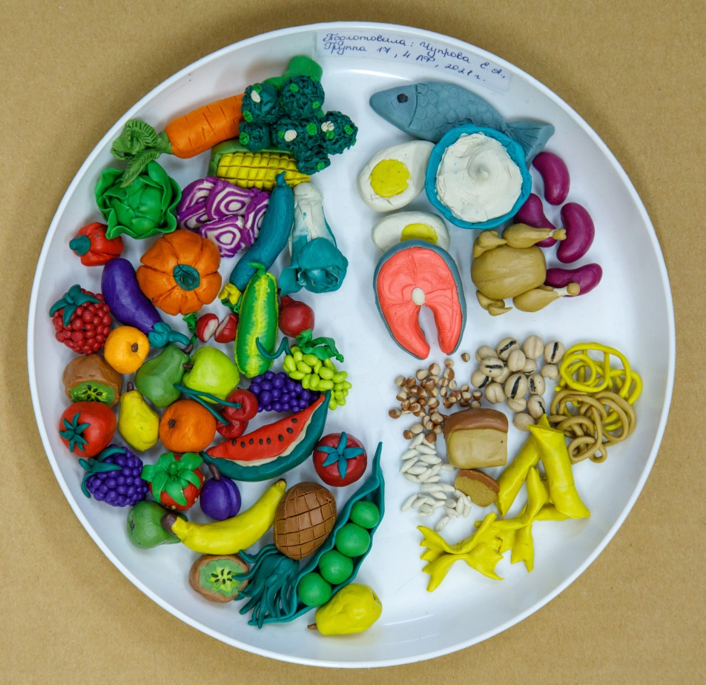
ЛУЧШИЕ
МАКЕТЫ
3
МЕСТО
«Рациональное питание»
17 гр.
Чупрова Е.А.

Slide 43
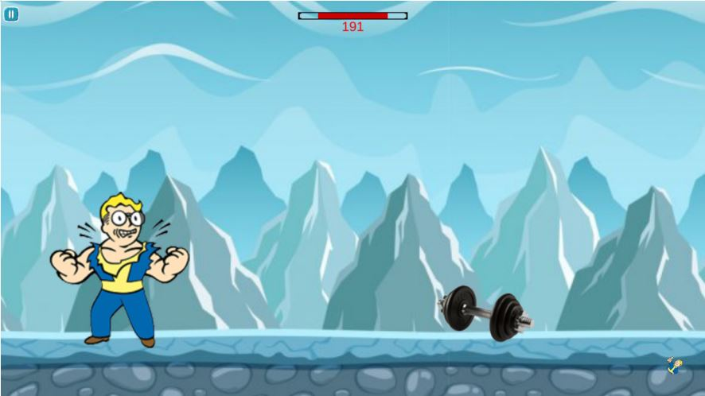
ЛУЧШИЕ
КОМПЬЮТЕРНЫЕ ИГРЫ
1
МЕСТО
«Симулятор ЗОЖника»
24 гр.
Магляс Я.П.

Slide 44
ЛУЧШИЕ
КОМПЬЮТЕРНЫЕ ИГРЫ
2
МЕСТО
«ЗОЖ»
7 гр.
Моторев Д.С.

Slide 45
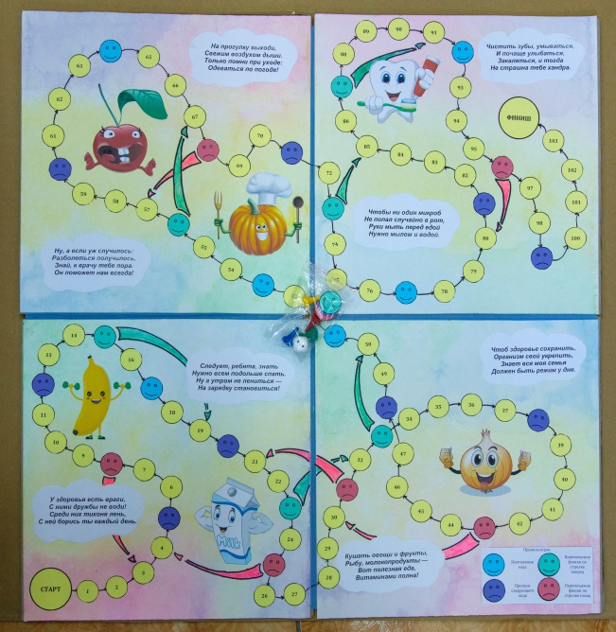
ЛУЧШИЕ
ПОЗНАВАТЕЛЬНЫЕ ИГРЫ
1
МЕСТО
«Здоровье – это здорово!»
3 к., 2 гр.,
стоматологический факультет
Пронюк А.С.

Slide 46
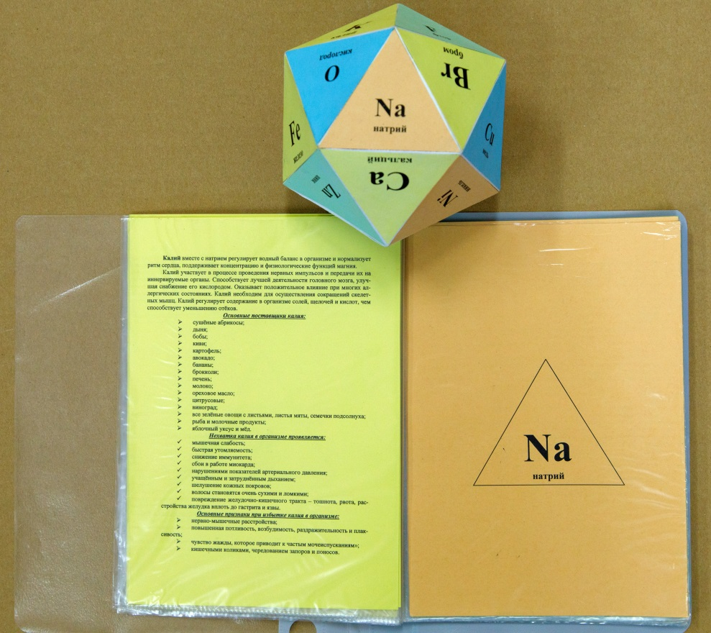
ЛУЧШИЕ
ПОЗНАВАТЕЛЬНЫЕ ИГРЫ
2
МЕСТО
«Микроэлементы и их роль
в формировании здоровья»
17 гр.
Ильяшук В.Д.

Slide 47
ЛУЧШИЕ
КАЛЕНДАРИ
1
МЕСТО
«Охрана окружающей среды»
24 гр.
Вечерская С.В.

Slide 48
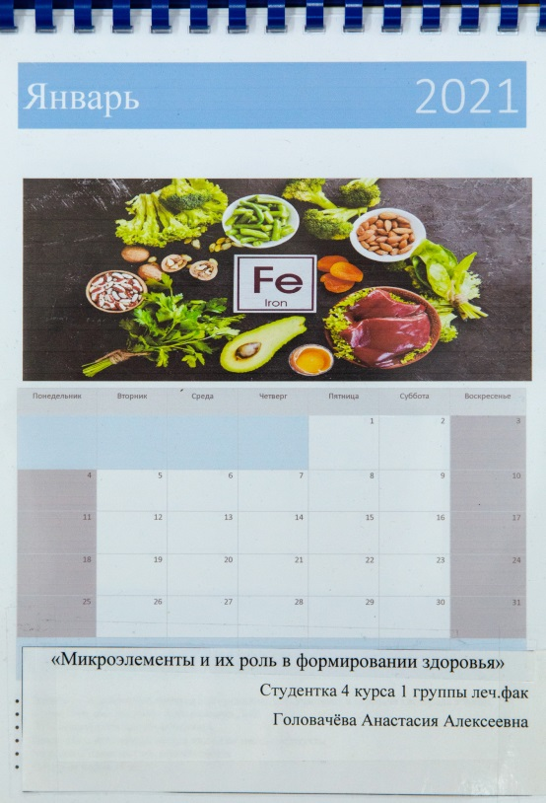
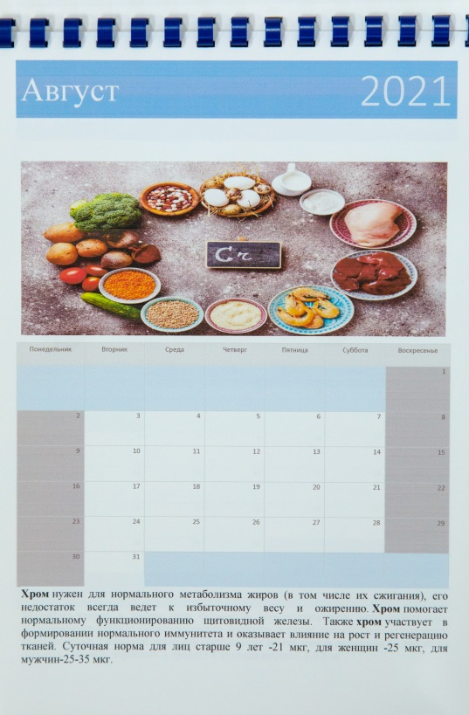
ЛУЧШИЕ
КАЛЕНДАРИ
2
МЕСТО
«Микроэлементы и их роль
в формировании здоровья»
1 гр.
Головачева А.А.

Slide 49
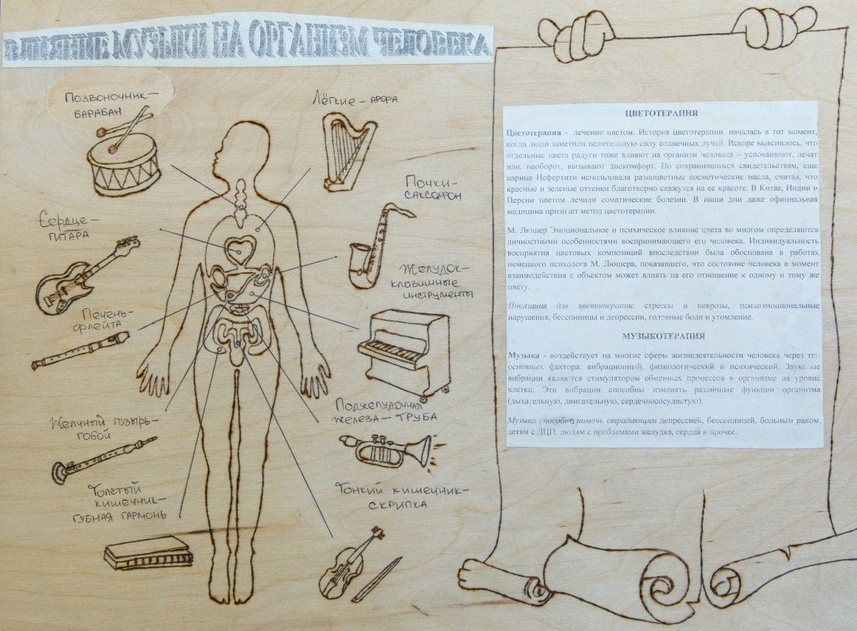
ЛУЧШАЯ
КАРТИНА
1
МЕСТО
«Влияние музыки
на организм человека»
17 гр.
Вакар А.А.

Slide 50
БЛАГОДАРНОСТИ УЧАСТНИКАМ СМОТРА-КОНКУРСА
«ОБРАЗ ЖИЗНИ, ЗДОРОВЬЕ
И УСПЕХ»

Slide 51
ФАКУЛЬТЕТ ПОДГОТОВКИ ИНОСТРАННЫХ ГРАЖДАН
(ФПИГ)
Клип
51 гр. Ибрахим Зайан Мохамед, Юсуф Юми Хассан Вахид – Компьютер.
44 гр. Раниз Мохамед Аакиб – Суицид.
2. Мультимедийная лекция
53 гр. Султана Рудаина – Питьевая вода.
39 гр. Асуханов Магомед Юсупович – Чернобыль.
39 гр. Какаджанов Эминджан –
Охрана окружающей среды.
3. Стенновка
44 гр. Джаясекера Удагамаге Аманда Девини – Польза грудного молока.
45 Амиратрадж Хашминатан –
Рациональное питание и здоровье.

Slide 52
ФАКУЛЬТЕТ ПОДГОТОВКИ ИНОСТРАННЫХ ГРАЖДАН
(ФПИГ)
4. Плакат объёмный
47 гр. Абейсингеге Боддья Джаяман Абейсинге – Чернобыль.
43 гр. Ахамед Зибли Фатима – Наркомания.
53 гр. Джаин Акшай Правин – Питьевая вода.
5. Рисунок
52 гр. Паулу Серамге Нипуни Наяналочана – Питьевая вода.
46 гр. Назааха Аминат – Наркомания.
41 гр. Габадаге Дон Юван – Медитация.
6. Издание
40 гр. Какаев Овезнур – Суицид.
39 гр. Абу Асси Веам – Онко.

Slide 53
ФАКУЛЬТЕТ ПОДГОТОВКИ ИНОСТРАННЫХ ГРАЖДАН
(ФПИГ)
7. Книга
47 гр. Ватутантриге Дилки Чабода Дуланджани – Сахарный диабет.
40 гр. Яссин Ияд – Сахарный диабет.
45 гр. Мохомед Руми Фатима Рушидия Руми – Аборт.
8. Муляж
44 гр. Говиндараджах Иматуги –
Убранизация и здоровье.
39 гр. Гелдиева Лейла –
Эмоциональное выгорание.
46 гр. Ханнан Шафиг –
Интернет-зависимость.

Slide 54
ЛЕЧЕБНЫЙ ФАКУЛЬТЕТ
(ЛФ)
Видео
20 гр. Бухтиярова Е.Н., Назаров А.Ф.О. – ЗОЖ.
9 гр. Омельченко А.В. – Трэвел.
2. Презентация
32 гр. Долгушина В.С. –
Содержи свой мир в чистоте.
3. Санбюллетень
4 гр. Зубчёнок А.А. –
Останови распространение инфекции.

Slide 55
ЛЕЧЕБНЫЙ ФАКУЛЬТЕТ
(ЛФ)
4. Постер
13 гр. Орловский Р.В. – Взаимоотношение.
9 гр. Иванова А.В. –
Не позволяй управлять собой.
5. 3 D плакат
3 м. 31 гр. Овсяникова А.В. –
Йога - это сила и энергия.
6. Буклет
29 гр. Былицкая А.Н. –
Time менеджмент.
4 гр. Осипова А.А. – Анималотерапия.

Slide 56
ЛЕЧЕБНЫЙ ФАКУЛЬТЕТ
(ЛФ)
7. Памятка
10 гр. Мироевский К.А. –
Роль вакцинации в профилактике инфекционных заболеваний.
29 гр. Куранкова Е.А. –
Как сохранить здоровый позвоночник?
14 гр. Смирнов И.А. –
Профилактика близорукости.
8. Макет
12 гр. Зуевич К.И. –
Первая помощь при травмах
и несчастных случаях.
35 гр. Синегрибова А.А. – Донорство.
18 гр. Черняк Я.Ю. – Наркомания/токсикомания.
9. Флаер
21 гр. Воронец Ю.И. –
Профилактика ожирения.

Slide 57
ЛЕЧЕБНЫЙ ФАКУЛЬТЕТ
(ЛФ)
10. Листовка
3 гр. Теремова И.Ю. –
БАДы, которым я доверяю.
3 гр. Баклушина Л.О. – Медитация.
11. Бланк
25 гр. Харитонов И.В. –
Дневник чистки зубиков.
10 гр. Чучунова В.Е. – Челлендж 31 дня.
9 гр. Савенкова Я.А. –
Сделай 4 шага навстречу себе
вместе с йогой!
12. Фотофокус
30 гр. Мозговая А.А. – Вода = жизнь.
20 гр. Тригорлова А.С. – ЗОЖ.
30 гр. Бураков В.О. – Депрессия.

Slide 58
СПАСИБО
ОРГАНИЗАТОРАМ И УЧАСТНИКАМ
смотра-конкурса
«Образ жизни, здоровье и успех»
В соответствии с приказом
РЕКТОРА УНИВЕРСИТЕТА
А.Т. Щастного от 18.02.2021 г. № 43-уч
была создана
КОНКУРСНАЯ КОМИССИЯ:
Коневалова Н.Ю. (председатель) – проректор по учебной работе, д.б.н., профессор.
Болтрушевич Н.Г. (зам. председателя) – проректор по воспитательной и идеологической работе, к.и.н., доцент.
Глушанко В.С. (зам. председателя) – зав. кафедрой общественного здоровья и здравоохранения с курсом ФПК и ПК, д.м.н., профессор.

Slide 59
СПАСИБО
ОРГАНИЗАТОРАМ И УЧАСТНИКАМ
смотра-конкурса
«Образ жизни, здоровье и успех»
КОНКУРСНАЯ КОМИССИЯ:
Сметанина Н.Я. – зав. кабинетом здоровья и ЗОЖ при кафедре общественного здоровья и здравоохранения с курсом ФПК и ПК, магистр образования.
Горбачева А.В. – методист кабинета здоровья и ЗОЖ при кафедре общественного здоровья и здравоохранения с курсом ФПК и ПК.
Кабанова А.А. – зав. кафедрой челюстно-лицевой хирургии и хирургической стоматологии с курсом ФПК и ПК, д.м.н., доцент.
Киселева Н.И. – зав кафедрой акушерства и гинекологии, д.м.н., профессор.
Козловская С.П. – зам. декана лечебного факультета, к.м.н., доцент.
Козловский В.И. – зав. кафедрой факультетской терапии и кардиологии с курсом ФПК и ПК, д.м.н., профессор.
Мацкевич О.Ю. – заведующий пресс-центром.
Оленская Т.Л. – зав. кафедрой медицинской реабилитации и физической культуры с курсом ФПК и ПК, д.м.н., доцент.
Хуткина Г.А. – зав. кафедрой организации и экономики фармации с курсом ФПК и ПК, к.ф.н., доцент.
Церковский А.Л. – зав. кафедрой психологии и педагогики с курсом ФПК и ПК, к.м.н., доцент.
Шалютина М.Б. – начальник отдела по воспитательной работе с молодежью.

Slide 60
ИСПОЛНИТЕЛИ
Кафедра общественного здоровья
и здравоохранения с курсом ФПК и ПК:
Зав.кафедрой, д.м.н., профессор –
Глушанко В.С.
Доцент – Колосова Т.В.
Доцент – Шевцова В.В.
Старший преподаватель – Тимофеева А.П.
Старший преподаватель – Алферова М.В.
Старший преподаватель – Михневич Е.В.
Старший преподаватель – Герберг А.А.
Старший преподаватель – Орехова Л.И.
Старший преподаватель – Рубанова О.С.
Старший преподаватель – Гайфулина Р.И.
Ассистент – Ковалевская Т.Н.
ОТВЕТСТВЕННЫЕ ИСПОЛНИТЕЛИ:
Зав. кабинетом здоровья и ЗОЖ –
Сметанина Н.Я.
Методист кабинета здоровья и ЗОЖ –
Горбачева А.В.

Slide 61
Министерство здравоохранения Республики Беларусь Витебский государственный ордена Дружбы народов медицинский университет Кафедра общественного здоровья и здравоохранения с курсом ФПК и ПК
XLVI (47-Й) СМОТР-КОНКУРС
«Образ жизни, здоровье и успех»
г. Витебск, 2021 г.

